Slide 1
Kiến trúc phần mềm

Slide 2
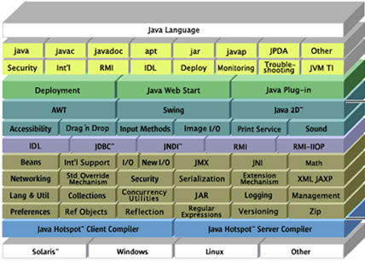
1. Kiến trúc phần mềm?
Các thành phần, thuộc tính
Quan hệ giữa các thành phần

Slide 3
2. Mục đích của thiết kế kiến trúc?
Mô tả thiết kế các thành phần phần mềm ở mức khái quát (high level).
Cho biết những mẫu thiết kế và những thành phần tái sử dụng trong phần mềm.
Thống nhất bộ khung, cách thức hiện thực, triển khai phần mềm.

Slide 4
3. Kết quả?
Tài liệu, bảng vẽ tổng quan các thành phần chính và quan hệ giữa các thành phần, mẫu thiết kế, công nghệ sử dụng dưới nhiều góc nhìn khác nhau (Kiến trúc phân lớp, Kiến trúc triển khai các thành phần, …).

Slide 5
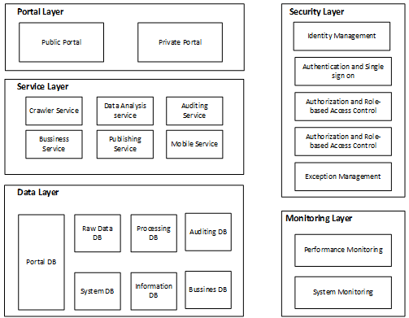

Slide 6
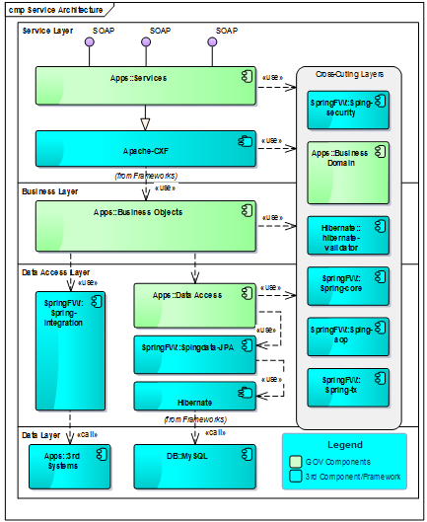

Slide 7
4. Các loại kiến trúc phổ biến?
Triển khai
Máy đơn (tương tác, xử lý, lưu trữ trên 1 máy)
Máy khách-chủ (Client-server)
Phân tán (Distributed)
Phân tầng, lớp
1 tầng
2 tầng
3 tầng

Slide 8
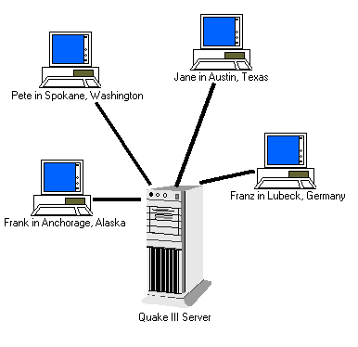
Kiến trúc Client-server?
Client
Gởi yêu cầu
Đợi phản hồi từ server.
Tương tác trực tiếp với end-users thông qua giao diện
Server
Đợi, Nhận yêu cầu từ Client
Xử lý yêu cầu và phản hồi cho client
Thông thường chấp nhận 1 số lượng lớn các kết nối từ các client.
Không tương tác trực tiếp với end-user

Slide 9
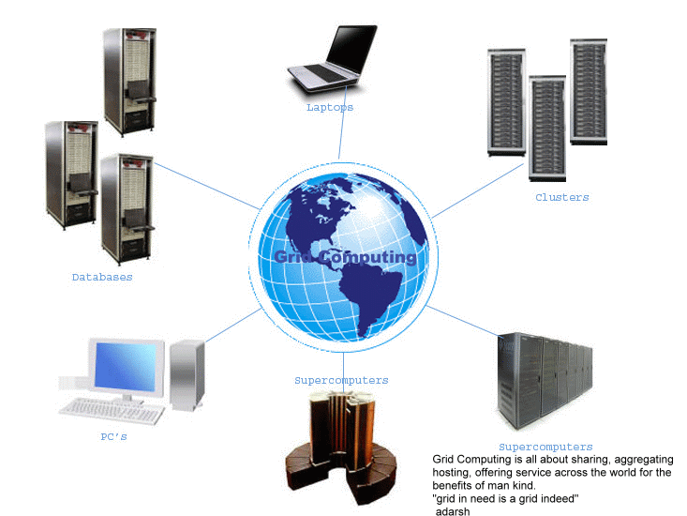
Kiến trúc phân tán (Distributed)?
Chương trình chia thành nhiều phần khác nhau. Mỗi phần có thể xử lý trên các máy khác nhau.

Slide 10
Kiến trúc phân lớp – 1 layer
User
Giao diện, xử lý biến cố
Xử lý điều khiển, business logic
Xử lý thao tác dữ liệu
Lớp màn hình
chức năng X
Data

Slide 11
Kiến trúc phân lớp – 2 layer
User
Giao diện, Xử lý biến cố
Lớp màn hình
chức năng X
Business logic
Lớp thao tác dữ liệu của màn hình X
Xử lý, thao tác dữ liệu
Data

Slide 12
Kiến trúc phân lớp – 3 layer
User
Giao diện, xử lý biến cố
Lớp màn hình
chức năng X
Business logic
Lớp xử lý các business logic của X
Thao tác data
Lớp thao tác data của X
Chia sẻ nhiệm vụ
Dễ bảo trì sửa chữa, phát triển
Tái sử dụng
Data

Slide 13
Tiers & Layers
Physical view
(Tiers)
Logical view
(Layers)
GUI
Business Logic
Data access
Database

Slide 14
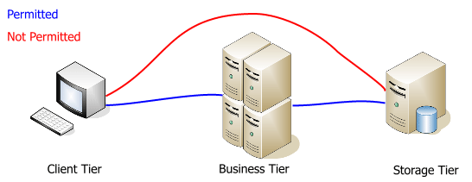
Tiers & Layers

Slide 15
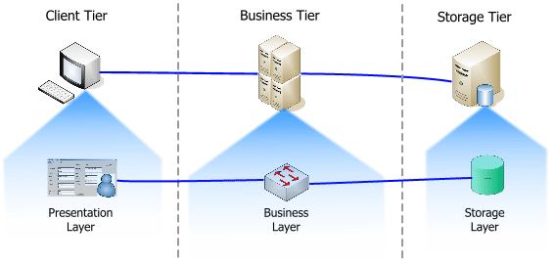
Tiers & Layers
3 tiers & 3 Layers

Slide 16
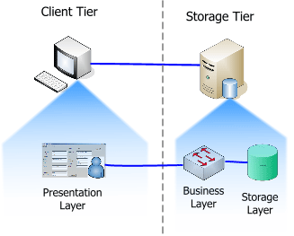
Tiers & Layers
2 tiers & 3 Layers (Business layer is on Storage tier)

Slide 17
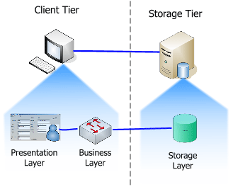
Tiers & Layers
2 tiers & 3 Layers (Business layer is on Client tier)

Slide 18
Bài tập: Thiết kế kiến trúc cho đồ án nhóm nộp bài trên web môn học.

Slide 19


